Slide 1
Il linguaggio C
Giovedì 22 Marzo

Slide 2
Identificatori
Gli identificatori sono i nomi che si assegnano ai vari elementi di un programma:
  costituiti da lettere, cifre e “_”
  il primo carattere deve essere una lettera o “_”
  caratteri maiuscoli e minuscoli (il C è case sensitive)
  lunghezza arbitraria (lo standard ANSI riconosce solo i primi 31 caratteri)

Slide 3
Parole chiave
Sono parole a cui si associa un significato standard predefinito (32 parole-chiave nello standard ANSI).
auto break case char
const struct if int
long ............
Le parole chiave sono sempre scritte in lettere minuscole e non possono essere utilizzate come identificatori.
Alcuni compilatori possono riconoscere altre parole-chiave non standard.

Slide 4
Struttura di un programma in C
indicazione dei file di intestazione
main( )
{
dichiarazione tipi e variabili
istruzioni
}

Slide 5
File di intestazione
Il linguaggio C non prevede parole-chiave per alcuni tipi di operazioni (per es. le operazioni I/O)
Lo standard ANSI prevede che il linguaggio C sia accompagnato da una serie routine già predisposte, definita run-time library.
Questa libreria è costituita da una serie di file “header” ciascuno dei quali contiene le necessarie informazioni in supporto delle varie routine.

Slide 6
Lo standard ANSI prevede un determinato numero di file “header” ciascuno dei quali è specializzato in un determinato settore:
  ctype.h funzioni che trattano caratteri
  float.h gestione dei numeri fp
  stdio.h funzioni di I/O
  math.h funzioni matematiche
  stdlib.h miscellanea
  string.h gestione delle stringhe
  time.h gestione di data e ora
  ..............
I compilatori in commercio presentano spesso un numero più elevato di file di libreria rispetto a quelli previsti dallo standard.

Slide 7
Per utilizzare le funzioni di libreria bisogna inserire nel programma il corrispondente file header con l’enunciato:
#include “nome_file”
#include <nome_file>
all’inizio del programma.
Nel primo caso il file da includere verrà cercato nella directory corrente, nel secondo in una directory di default assegnata nell’installazione.

Slide 8
Ecco un esempio di programma che include il file della libreria standard di I/O stdio.h
#include <stdio.h>
main()
{
printf(“Prova”);
}
#include è una direttiva di compilazione rivolta al preprocessore.

Slide 9
Il programma principale
La riga contenente l’istruzione:
main ()
indica l’inizio del programma principale.
La parola main non è una parola-chiave, tuttavia il compilatore la riconosce e le attribuisce la funzione di controllo del programma.
Le parentesi graffe: { } raggruppano le istruzioni immesse all’interno del programma.
Tutte le istruzioni terminano con un punto e virgola.
E’ possibile inserire commenti fra i simboli: /* ed */

Slide 10
Tipi di dati
I tipi fondamentali sono:
  char caratteri ASCII
  int numeri interi
  float numeri f.p. sing. prec.
  double numeri f.p. dopp. prec.
Qualificatori di dimensione:
short long
Qualificatori di segno:
signed unsigned

Slide 11
Il tipo int
short int (short)
int
long int (long)
unsigned int
Il qualificatore unsigned si può applicare agli int qualificati.
Il significato dei qualificatori può variare da un compilatore all’altro.

Slide 12
Il tipo in virgola mobile
Il qualificatore long può essere applicato anche a float o a double.
Il significato varia in funzione dei compilatori.
Es: long float = double
long double = double
long double > double

Slide 13
Il tipo char
Serve a rappresentare i singoli caratteri ASCII.
Richiede 1 byte di memoria.
Può essere utilizzato, anche, per rappresentare numeri interi nell'intervallo da 0 a 255.

Slide 14
Dichiarazione delle variabili
Per la dichiarazione delle variabili si utilizza il seguente schema sintattico:
tipo lista_identificatori;
Esempio:
int a;
float b,c,d;
char x = ‘a’;

Slide 15
Operatori aritmetici
Operatore unario - .
Operatori binari +, -, *, /, %.
L’operatore % (modulo) si applica a variabili intere e restituisce il resto della divisione tra gli operandi.
L’operatore / applicato a variabili intere restituisce il quoziente approssimato per troncamento al valore intero.

Slide 16
Incremento e decremento
Operatore di incremento + +
Operatore di decremento - -
x+ +; equivale a x=x+1;
x- -; equivale a x=x-1;
Gli operatori possono seguire o precedere gli operandi:
x+ + x - -
+ +x - - x

Slide 17
L’uso non è equivalente all’interno di una espressione.
Se l’operatore segue l’operando, il C dapprima ne considera il valore e poi lo incrementa (o decrementa) e viceversa.
x = 10; y = + + x; ==> y = 11
x = 10; y = x + +; ==> y = 10
In ogni caso la variabile x assumerà il valore 11
Tali operatori si applicano solo alle variabili e non alle espressioni: (i+j)++ è errato.

Slide 18
Operatori relazionali e logici
Relazionali: >, <, >=, <=, = =, !=.
Logici: && (and), || (or), ! (not)
Le espressioni che coinvolgono tali operatori vengono valutate da sx a dx e la valutazione si arresta non appena è appurato il risultato.

Slide 19
Il linguaggio C non prevede il tipo boolean.
Tutte le operazioni logiche e condizionali operano su interi con la convenzione che:
    0 equivale a falso
    !=0 equivale a vero
Le regole di precedenza degli operatori possono essere forzate dall’uso di parentesi.

Slide 20
Operatori di assegnamento
L’operatore di assegnamento è il segno uguale: =
L’operatore di assegnamento si può impiegare all’interno di espressioni che fanno uso di altri operatori:
int x,y,z;
z=(x=x+3)*y;
E’ consentita l’assegnazione multipla:
x = y = z = 10;
x = y = z * 3;
Forma abbreviata +=, -=, *=, /=,%=
x += 5; ==> x = x + 5;
x *= y + 1; ==> x = x * (y + 1);

Slide 21
Conversioni di tipo nelle espressioni
Nelle espressioni, dati di tipi differenti vengono convertiti, operazione per operazione, tutti nello stesso tipo, in particolare nel tipo che occupa più memoria.
char c;
int i; (c / i) + (f * d) ==> double
float f;
double d;
Se uno degli operandi è unsigned l’altro operando è convertito in unsigned.

Slide 22
Conversioni di tipo negli assegnamenti
Il C converte automaticamente il valore alla destra dell’uguale, nel tipo della variabile che si trova a sinistra (con eventuali perdite di bit!).
int i; char c; float f;
........
c = i; assegna il byte meno significativo
i = f; si perde almeno la parte frazionaria
f = i; converte i nel suo formato reale
Una conversione da float a double non significa aumento della precisione ma cambio del formato.
Da double a float significa arrotondamento del risultato.

Slide 23
L’operatore CAST
Esso consente di forzare delle conversioni di tipo e si usa nella forma:
(tipo) espressione
in cui tipo è uno dei tipi di dati del C.
int x; float f;
.......
x = 5;
f = x / 2; ==> f = 2.000000
f = (float) x / 2; ==> f = 2.500000
f = (float) (x/2); ==> f=2.000000

Slide 24
L’operatore sizeof
L’operatore sizeof restituisce un dato di tipo int che rappresenta, in byte, la dimensione dell’operando cui viene applicato che può essere una variabile o un tipo di dato.
La sintassi è la seguente:
sizeof variabile; oppure
sizeof(variabile);
Nel caso in cui l’operando è un tipo esso va sempre tra parentesi:
sizeof(int):
siseof(float);

Slide 25
Input ed output dei dati
Le funzionalità di I/O non fanno parte del linguaggio C.
Esiste una libreria standard stdio.h che contiene una serie di funzioni che consentono di realizzare l’I/O.
E’ necessaria la direttiva
#include <stdio.h>
per utilizzare le funzioni in essa contenute.
Le più semplici funzioni di I/O sono:
getchar() legge un carattere c=getchar()
putchar() scrive un carattere putchar(c)
gets() legge una stringa gets(s)
puts() scrive una stringa puts(s)

Slide 26
L’input e l’output formattato
Esistono due funzioni printf() e scanf() che permettono all’utente di scegliere il formato con cui eseguire le operazioni svolte dalle due funzioni.
La sintassi delle due funzioni è:
printf(“stringa di controllo”, arg1,..,argn)
scanf(“stringa di controllo”, arg1,..,argn)
“stringa di controllo” contiene le direttive di conversione, ovvero, il modo in cui gli argomenti arg1,..., argn devono essere trattati.

Slide 27
La funzione printf(“s_controllo”, arg1, ..., argn)
La “stringa di controllo” può contenere:
  caratteri che vengono scritti sullo schermo;
  direttive di conversione costituite dal segno % seguito dal carattere di conversione.
Caratteri di conversione più usati:
%c singolo carattere
%d %i intero con segno
%f valore in virgola mobile
%s stringa di caratteri
%u intero senza segno
I caratteri h e l possono essere applicati per indicare dati short e long. Il carattere l applicato a f indica i tipi double.

Slide 28
Esempi:
  printf(“Salve mondo”);
  printf(“Salve mondo\n”);
  printf(“Salve\nMondo”);
  printf(“La somma è %f”, somma);
  printf(“la somma di %d e di %d è %d”, a, b, c);
  printf(“%hd %ld %lf”, a, b, c);
\n indica il carattere di nuova riga.

Slide 29
La funzione scanf(“s_controllo”, arg1, ..., argn)
Il ruolo dei parametri è lo stesso.
I dati in input vanno separati indifferentemente da spazi, tabulazioni o ritorno a capo.
Se nella stringa di controllo sono presenti caratteri questi devono essere inseriti in fase di input anche se poi vengono ignorati.
Le variabili usate per ricevere gli argomenti letti dalla scanf devono essere passate per indirizzo: ciò si realizza, se necessario, facendo precedere le variabili dall’operatore &.
La funzione non può essere utilizzata per scrivere messaggi di prompt.

Slide 30
Esempi:
  scanf(“%d%d”, &a, &b); ovvero scanf(“%d %d”, &a, &b);
  scanf(“%d-%d”, &a, &b);
  scanf(“%dPOI%d”,&a,&b);
Gli spazi nella stringa di controllo per i caratteri sono importanti:
  scanf(“%c%c”, &c1, &c2);
  scanf(“%c %c”, &c1, &c2);
  Nel primo caso un corretto input prevede che i caratteri siano digitati senza spazi (lo spazio dopo il primo carattere verrebbe assegnato al secondo).
  Nel secondo caso lo spazio tra i due caratteri non produce nessun effetto laterale.

Slide 31
La definizione delle costanti
Il C consente di assegnare alle costanti nomi simbolici utilizzando la direttiva
#define nome_simbolico costante
Secondo lo standard ANSI nome_simbolico ==> nome della macro
costante ==> sostituzione della macro
Per convenzione il nome della macro si scrive con lettere maiuscole.
E’ possibile definire le macro in qualunque punto del programma. Si consiglia, però, di posizionarle all’inizio del programma o raccoglierle eventualmente in un file di intestazione.

Slide 32
Costanti intere
  #define X 32 costante int
  #define Y 32800 costante long int
Le costanti intere vengono considerate del primo tipo (in base alla dimensione) adatto a rappresentarle.
E’ possibile assegnare un suffisso per specificare il tipo:
  #define X 32l costante long int (L)
  #define Y 32800u costante unsigned (U)
  #define K 230ul costante unsigned long

Slide 33
Costanti floating point
Le costanti floating point sono, di norma, considerate di tipo double.
  #define X 123.4
Un suffisso F, f, L, l può essere utilizzato per indicare il tipo float o long double.
  #define X 123.4F costante float
  #define Y 123.4L costante long double

Slide 34
Costanti carattere
Le costanti carattere sono costituite da singoli caratteri racchiusi tra apici:
  #define C ‘A’
  #define D ‘3’

Slide 35
Costanti stringa
Consistono in una sequenza, di zero o più caratteri, racchiusa tra doppi apici:
  #define X “Sono una costante stringa”
Occorre notare la differenza tra ‘X’ e “X”.

Slide 36
Le strutture di controllo
Il costrutto IF
La sintassi è la seguente:
if (condizione) istruzione; else istruzione;
La parte relativa all’else è opzionale.
Se più di una istruzione deve essere eseguita per l’if o per l’else sono obbligatorie le parentesi graffe.
Nel caso di if annidati, se non altrimenti disposto dal programmatore, ciascun else viene attribuito all’if che lo precede e che ne risulti sprovvisto.
Esempi: if (x>100) printf(“%f”,x);
if (flag != 0) { printf(“%d”,credito); credito=0; }
else printf(“errore!”);
if (x) { if (y) printf(“1”);} else printf(“2”);

Slide 37
Il costrutto SWITCH
La sintassi è la seguente:
switch (variabile) {
case costante_1: istruzioni;
break;
case costante_2: istruzioni;
break;
...................
default: istruzioni;
}
La selezione è su costanti tipo int o char.
Il break provoca l’uscita dallo switch.
La parte default è opzionale: se presente viene eseguita se non si verifica alcuna corrispondenza; se assente e non ci sono corrispondenze non viene eseguita alcuna azione.

Slide 38
Esempio:
switch (ch) {
case ‘a’:
case ‘b’: printf(“La somma è %d”, som);
break;
case ‘c’: dif = x - y;
printf(“La differenza è %d”, dif);
break;
case ‘d’: break;
default: printf(“errore!!!”);
}
Più case possono rimandare alle stesse istruzioni da eseguire.
In alcuni casi è possibile non far eseguire alcuna azione.
La parte default può comparire ovunque all’interno dello switch.

Slide 39
Il costrutto WHILE
La sintassi è la seguente:
while (condizione) istruzione;
Il ciclo viene eseguito solo se la condizione è vera, e si esce quando la condizione è falsa. E’ possibile, quindi, che il ciclo non venga mai eseguito.
Se le istruzioni del ciclo sono più di una esse devono essere racchiuse tra { e }.
Esempio:
..............
scanf(“%d”,&x);
while (x!=0) {
sum += x;
scanf(“%d”,&x);
}

Slide 40
Il costrutto DO WHILE
La sintassi è la seguente:
do istruzione; while (condizione);
Il ciclo viene eseguito almeno una volta.
Si esce dal ciclo quando la condizione è falsa;
Se le istruzioni del ciclo sono più di una esse devono essere racchiuse tra { e }.
Esempio:
/* legge un numero <= 100*/
...........
do { printf(“inserisci un numero ...”);
scanf(“%d”,&x);}
while (x>100);

Slide 41
Il costrutto FOR
La sintassi è la seguente:
for (esp1; esp2; esp3) istruzione;
  esp1 serve ad inizializzare l’indice che controlla il ciclo;
  esp2 rappresenta la condizione che deve essere soddisfatta perché il ciclo continui;
  esp3 serve per variare l’indice.
Se le istruzioni del ciclo sono più di una esse devono essere racchiuse tra { e }.
Esempi:
int x;
for (x=1; x<=100; x++) printf(“%d”,x);
for (x=100; x>0; x--) printf(“%d”,x);
for (x=1; x<=100; x+=5) printf(“%d”,x);

Slide 42
Il C lascia la massima libertà per:
  le variabili da inizializzare;
  le condizioni per entrare nel ciclo;
  le leggi di variazione delle variabili;
  purché siano condizioni accettate dal C.
for (scanf(“%d”,&x); x>0; x--) istruzione;
for (int x=1; x<=100; x++) istruzione; /* è corretta in C++*/
x=1; for ( ; x>=100; x++) istruzione;
for (x=0; x<10; ) scanf(“%d”, &x);
for (x=0; x<100; x++) ;
for ( ; ;) istruzione;
Il ciclo può essere controllato da più variabili:
for (x=0, y=0; x+y<100; x++, y++)
printf(“%d”,x+y); /* stampa 0, 2, 4, ..., 98*/

Slide 43
L’istruzione BREAK
L’istruzione break consente di uscire prematuramente da qualsiasi ciclo.
Quando si incontra break il flusso del programma salta oltre la fine del ciclo anche se le condizioni consentono di continuarlo.
Se i cicli sono nidificati, l’istruzione break provoca l’uscita dal solo ciclo in cui essa si trova.
Esempio:
char i,s;
for (i=0; i<100; i++) {
printf(“%d\n”,i);
printf(“batti s per interrompere il ciclo”);
s=getchar();
if (s==‘s’) break; }

Slide 44
L’istruzione CONTINUE
L’istruzione continue inserita in un ciclo interrompe l’esecuzione del blocco di istruzioni a partire dalla sua posizione: tutta la parte restante del blocco viene ignorata e il flusso ritorna all’istruzione che controlla il ciclo così che esso riparta dall’inizio.
Nei cicli while e do-while provoca l’esecuzione immediata della condizione.
Nel for provoca immediatamente l’esecuzione della fase di aggiornamento.
Esempio:
for (i=1; i<10; i++) {
if (i%2) continue;
printf("%d\n",i);} /* stampa 2, 4, 6, 8*/

Slide 45
Le espressioni condizionali: l’operatore ternario “? :”
E’ possibile utilizzare l’operatore “? :” in sostituzione di un’istruzione if-else ed ha la seguente forma:
esp1 ? esp2 : esp3
L’espressione esp1 viene valutata per prima: se è vera si valuta esp2 che diventa il valore dell’intera espressione; se è falsa si valuta esp3 che diventa il valore dell’espressione.
Esempi:
(x>0) ? x++ : x--; che equivale a:
if (x>0) x++; else x--;
x=(y>z) ? y : z;
(x>y) ? printf(“%d”, x) : printf(“%d”, y);

Slide 46
Le funzioni
Un programma C può essere modularizzato con l’uso delle funzioni (unica forma di scomposizione del C).
Tutti i programmi C posseggono una funzione main() che rappresenta il punto dove inizia l’esecuzione del programma.
Ogni funzione ANSI C ha la forma:
tipo nome (tipo par_1, ..., tipo par_n)
{ corpo della funzione
}

Slide 47
E’ possibile omettere il tipo della funzione: per default si assume che ritorni un intero, ossia che la funzione sia di tipo int.
E’ possibile indicare che la funzione non restituisce nessun valore indicando come tipo della funzione il tipo void.
Il tipo void può essere utilizzato anche per indicare che la funzione non ha parametri.
Esempi:
  pippo (int a, float b)
  {.....}
  float pippo (char c, int d, int f)
  {.....}
  void pippo (char c)
  {.....}
  void main (void)
  {.....}

Slide 48
Il valore che le funzioni restituiscono viene specificato con l’istruzione return nella forma: return (espressione)
int somma (int a, int b)
{ int risultato;
risultato=a+b;
return (risultato);
}
L’esecuzione della funzione termina immediatamente dopo l’istruzione return che può essere usata anche senza essere associata ad alcun valore.
void potenza (int base, int exp)
{ int i;
if (exp<0) { printf(“errore!”); return;}
for(i=1; exp; exp--) i=base*i;
printf(“%d”, i);
}

Slide 49
Se la funzione non ritorna nessun valore o non si vuole forzare l’uscita l’istruzione return può anche mancare.
void stampa (int c)
{
printf(“%d”,c);
}
Se il tipo della funzione non coincide con quello dell’espressione che compare nel return il compilatore cercherà di operare, se possibile, una conversione. Potrebbe allora risultare un errore di compilazione o una perdita parziale di dati (per esempio un troncamento).

Slide 50
Di norma il codice delle funzioni va posto prima di quello della funzione chiamante.
In questo caso il compilatore può effettuare anche un controllo sui tipi dei parametri. Infatti se i tipi dei parametri non coincidono si cercherà di effettuare una conversione e se ciò non risulta possibile si segnala un errore.
Il C consente di porre il codice delle funzioni anche dopo il codice della funzione chiamante (per es. dopo il codice di main).

Slide 51
# include <stdio.h>
float fun1(int a, int b) /* definizione di funzione */
{ .......}
void main(void)
{
float f,ff;
int i,j,k;
..............
f=fun1(i,j);
k=fun2(ff);
printf(“%f %i”, f,k);
}
int fun2(float ff) /* definizione di funzione */
{ ...... }

Slide 52
In questo caso il compilatore non può effettuare nessun controllo sui tipi dei parametri per cui se nella chiamata i tipi non coincidono il valore assegnato ai parametri sarà indeterminato.
Per ovviare a questo inconveniente il nuovo standard ANSI prevede che venga dichiarato il prototipo delle funzioni che consiste in una dichiarazione completa anche dell’indicazione dei parametri.
Esempi di dichiarazioni:
double fun2(float ff); /* prototipo di funzione */
double fun2(float) /* prototipo sconsigliato*/
La dichiarazione dei prototipi delle funzioni è sempre consigliata.

Slide 53
# include <stdio.h>
float fun1(int a, int b) /* definizione di funzione */
{ .......}
int fun2(float ff); /* prototipo di funzione */
void main(void)
{
float f,ff;
int i,j,k;
..............
f=fun1(i,j);
k=fun2(ff);
printf(“%f %i”, f,k);
}
int fun2(float ff) /* definizione di funzione */
{ ...... }

Slide 54
Passaggio dei parametri
Il passaggio dei parametri ad una funzione può avvenire secondo due meccanismi:
    passaggio per valore
    passaggio per indirizzo
Il meccanismo di trasmissione seguito dal C è quello “per valore”. Eventuali variazioni del parametro formale non si ripercuotono sul parametro attuale.
E’ possibile simulare un passaggio “per indirizzo” se si passa alla funzione un puntatore al parametro. Ne consegue che la funzione, possedendo l’indirizzo del parametro può alterarne il valore.

Slide 55
Regole di visibilità
E’ nota la distinzione tra:
    ambiente locale
    ambiente globale
In C valgono le comuni regole di visibilità.
In C il concetto di “locale” è più ampio. Infatti, per esempio, le variabili possono essere dichiarate all’interno di qualsiasi blocco e sono locali solo per quel blocco.
Esempio:
float pippo (int a, double b)
{ int x,y;
..........
if (a>0) { int i; i=a+x; printf(“%d”,i);}
.......
}

Slide 56
L’ambiente “globale” è definito da tutto ciò che è dichiarato all’esterno di tutte le funzioni che compongono il programma.
E’ buona norma porre le dichiarazioni globali in cima al programma anche se è possibile porle in qualsiasi punto (con le ovvie limitazioni di visibilità).
E’ bene limitare l’uso di variabili globali.

Slide 57
La ricorsione
Le funzioni in C possono essere usate ricorsivamente, cioè una funzione può richiamare se stessa sia direttamente che indirettamente.
Generalmente le funzioni ricorsive non conducono a risparmi nella dimensione del codice o nel numero di variabili necessarie; spesso accade, invece, che alcune funzioni ricorsive siano più lente delle versioni iterative, e che lo spazio di memoria richiesto nello stack risulti eccessivo.
Il vantaggio delle funzioni ricorsive consiste nella maggiore naturalezza con cui è possibile scrivere alcuni algoritmi (Quicksort, Ricerca binaria,...).

Slide 58
Esempi di funzioni ricorsive
int fatt(int n) /* funzione fattoriale ricorsiva*/
{
if (n==1 || n==0) return(1);
else return(n*fatt(n-1));
}

Slide 59
Gli Array
Un array è un insieme di elementi tutti dello stesso tipo, individuato da un nome collettivo in cui è possibile referenziare il generico elemento tramite uno o più indici.
Il numero di indici determina la dimensione dell’array che può essere, quindi, monodimensionale, bidimensionale e a più dimensioni.
La definizione di un array è la seguente:
tipo nome [dim1][dim2]...[dimn]
Esempio: int x[100];
float table[20][50];
double page[10][20][30];
Il C assegna gli indici agli elementi di un array a partire da 0.

Slide 60
Il generico elemento di un array è identificato dal nome dell’array seguito dagli indici ciascuno dei quali è racchiuso tra [ e ].
Esempio: x[i] table[i][j] page[i][j][k]
Gli array possono essere inizializzati in fase di definizione.
Esempio: int a[3]={12,20,30};
Tutti gli elementi cui non vengono assegnati esplicitamente valori iniziali sono posti automaticamente a zero.
Esempio: int a[10]={12,20,30};
Le ultime 7 componenti saranno poste a 0.
Esempio:
int valori[2][4]={1,2,3,4,5,6,7,8};
int valori[2][4]={{1,2,3,4},{5,6,7,8}};
int valori[2][4]={{1,2},{5,6,7,8}};

Slide 61
Le stringhe
In C le stringhe non sono un tipo predefinito ma sono definite come vettori di caratteri la cui fine è segnalata dal carattere nullo (‘\0’) rappresentato in memoria da zero.
Quindi in un vettore di n caratteri potremo memorizzare solo stringhe composte al massimo da n-1 caratteri.
Esempio:
char nome[10];
char nome[10]=“Augusto”;
Il C non effettua nessun controllo sui limiti e non opera nessun troncamento.

Slide 62
Per l’I/O di stringhe è conveniente utilizzare le funzioni:
    gets(<nome_stringa>);
    puts(<nome_stringa>);
E’ possibile utilizzare le funzioni scanf e printf con il formato “%s” (la scanf termina l’input al primo spazio bianco).
Per utilizzare array di stringhe bisogna utilizzare array di caratteri bidimensionali:
Esempio:
char parole [10][20];
char parole[10][20]={“pippo”,”pluto,”paperino”};

Slide 63
Il C possiede un ampio insieme di funzioni per il trattamento delle stringhe e dei caratteri contenute rispettivamente nei file di intestazione string.h e ctype.h.
Funzioni contenute in ctype.h:
  int isalnum(int ch);
  int isalpha(int ch);
  int iscntrl(int ch);
  int isdigit(int ch);
  int islower(int ch);
  int isprint(int ch);
  int ispunct(int ch);
  int isspace(int ch);
  int isupper(int ch);
  int isxdigit(int ch);
  int tolower(int ch);
  int toupper(int ch);

Slide 64
Funzioni contenute in string.h:
  strcpy(dest,sorg);
  copia la stringa sorg nella stringa dest.
  strcat(s1,s2);
  concatena la stringa s2 alla stringa s1.
  strcmp(s1,s2);
  confronta s1 e s2. Restituisce 0 se sono uguali, un numero positivo se s1>s2 negativo se s2>s1.
  strlen(s);
  restituisce le lunghezza della stringa s.
  strchr(s,ch);
  restituisce un puntatore alla prima occorrenza di ch in s. Se non viene trovata alcuna corrispondenza il puntatore è nullo.
  strstr(s1,s2);
  restituisce un puntatore alla prima occorrenza di s2 in s1. Se non è trovata alcuna corrispondenza il puntatore è nullo.

Slide 65
Funzioni contenute in stdlib.h
  atof(s);
  converte la stringa s in un valore double.Se la conversione è impossibile viene restituito 0.
  atoi(s);
  converte la stringa s in un valore int. Se la conversione è impossibile viene restituito 0.
  atol(s);
  converte la stringa s in un valore long. Se la conversione è impossibile viene restituito 0.

Slide 66
I puntatori
I puntatori sono fondamentali per la creazione di programmi C, almeno per tre motivi:
  sono il mezzo tramite il quale è possibile realizzare il passaggio “by reference” dei parametri ad una funzione;
  possono essere usati al posto degli array e stringhe in situazioni in cui è necessario aumentare l’efficienza;
  consentono l’allocazione dinamica della memoria.
Oltre ad essere tra gli strumenti più potenti del C, i puntatori sono anche tra i più pericolosi, perché se usati impropriamente possono portare ad errori difficili da identificare.

Slide 67
Un puntatore è una variabile che contiene un indirizzo di memoria.
Il formato della dichiarazione di una variabile di tipo puntatore è:
tipo *nome_variabile;
tipo è il “tipo base” cioè il tipo della variabile a cui punta il puntatore
nome_variabile è il nome della variabile puntatore.
Esempio: char *p;
int *temp, *inizio;
Esistono due operatori unari per la manipolazione dei puntatori: & e *:
  & applicato ad una variabile, restituisce l’indirizzo dell’operando cui è applicato;
  * applicato ad un puntatore, restituisce il valore della variabile da esso puntata (operatore di deriferimento o di indirezione).

Slide 68
Esempio: int x, *p, *p1;
x=10; p=&x; p1=p; (*p1)++;
printf(“%p %d”, p1,*p1);
I puntatori possono essere oggetto di assegnamenti: per evitare errori bisogna fare attenzione al tipo a cui essi puntano.
float x=10.1, y; La variabile y non contiene il
int *p; valore di x ma quello dei primi 2
p=&x; y=*p; byte di x (p è puntatore ad int).
Sui puntatori è possibile l’uso dei soli operatori aritmetici + e -, ricordando che:
  ad ogni incremento o decremento il puntatore passerà a puntare alla variabile successiva (o precedente) dello stesso tipo base.
Nessuna operazione aritmetica è possibile tra puntatori.

Slide 69
Ai puntatori si possono applicare gli operatori relazionali:
== != < <= > >=
E’ possibile inizializzare un puntatore a zero per indicare che esso non punta a nulla.
Al posto della costante zero può essere utilizzata la costante simbolica NULL definita nel file di intestazione stdio.h.
Il C non adotta mai l’indirizzo zero per i dati; tale indirizzo, quindi, può essere sfruttato per indicare situazioni particolari.

Slide 70
Passaggio dei parametri
“per indirizzo”
E’ possibile realizzare il passaggio “per indirizzo” dei parametri di una funzione passando ad essa i puntatori ai suoi parametri. Ne consegue che, la funzione, possedendo l’indirizzo del parametro, può alterarne il valore.
I parametri formali della funzione devono essere dichiarati come puntatori.
La funzione chiamata dovrà ricevere gli indirizzi dei parametri attuali e ciò è possibile utilizzando l’operatore &.

Slide 71
#include <stdio.h>
void scambia(int *x, int *y);
main()
{
int x,y;
x=10; y=20;
scambia(&x, &y);
printf(“%d %d”, x, y);
}
void scambia(int *x, int *y)
{
int temp;
temp=*x;
*x=*y;
*y=temp;
}

Slide 72
Puntatori ed array
Esiste una stretta relazione tra puntatori ed array in considerazione del fatto che il nome di un array è considerato l’indirizzo di partenza dell’array stesso.
Ogni operazione di indicizzazione può essere quindi realizzata con i puntatori guadagnando in efficienza.
Il C consente di utilizzare gli indici in relazione ai puntatori, come se si trattasse di array.
Per accedere agli elementi di un array in modo sequenziale è preferibile l’uso dei puntatori; per l’accesso casuale conviene procedere tramite gli indici.

Slide 73
Esempio:
int vett[5]={1,2,3,4,5};
int *p, i;
for (i=0; i<5; i++) printf(“%d”, vett[i]);
for (i=0; i<5; i++) printf(“%d”, *(vett+i));
p=vett;
for(i=0; i<5; i++) printf(“%d”, *(p+i));
p=vett;
for (i=0; i<5;i++) printf(“%d”, p[i]);

Slide 74
Esempio:
#define N 100
int a[N], i, *p, sum=0;
p=a; è equivalente a
p=&a[0];
p=a+1 è equivalente a p=&a[1];
for (p=a; p<&a[N];++p)
sum += *p
for (i=0; i<N;++i)
sum += *(a+i);
p=a;
for (i=0;i<N;++i)
sum +=p[i]

Slide 75
Puntatori e stringhe
Una stringa si può convenientemente rappresentare o con un array di caratteri monodimensionale o con un puntatore a caratteri.
Tutte le funzioni di libreria che utilizzano stringhe adottano la rappresentazione con puntatori a caratteri, il che consente di non definire a priori la lunghezza della stringa.
E’ possibile assegnare ad un puntatore a caratteri un’intera stringa, anche in fase di dichiarazione:
char *s=“Prova sui puntatori”;
oppure
char *s;
s=“Prova sui puntatori”;

Slide 76
Allocazione dinamica della memoria
Il C consente di allocare spazio nella memoria heap mediante l’uso dei puntatori.
Il C possiede numerose funzioni che consentono l’allocazione dinamica della memoria ma le più importanti sono:
malloc() e free()
definite nel file di intestazione alloc.h
Chiamando la malloc() si ha come effetto l’allocazione di una parte di memoria libera, mentre con la free() si rilascia memoria al sistema.

Slide 77
La funzione malloc() è così definita:
void *malloc( int numero _di_byte);
Essa restituisce un puntatore al primo byte dell’aria di memoria che è stata allocata nella memoria heap. Se lo spazio non è disponibile la funzione restituisce il valore zero (NULL).
Il puntatore restituito è di tipo void per cui occorre adattarlo al tipo dei dati da memorizzare (operatore “cast”).
Per determinare l’esatta dimensione dei dati da allocare si può utilizzare sizeof.
La funzione free() è così definita:
void free(void *p);
Essa libera la memoria allocata precedentemente da malloc().

Slide 78
Il seguente programma permette di allocare nella memoria “heap” una successione di n numeri interi con n precisato in input.
#include <stdio.h>
#include <alloc.h>
void main(void)
{
int *p,n,i;
printf("Inserire il numero di elementi ---> ");
scanf("%d",&n);
p=(int *)malloc(n*sizeof(int));
if (p==NULL) printf("memoria non disponibile");
else {
for (i=0; i<n; i++) scanf("%d",p+i);
for (i=0; i<n; i++) printf("%d\n",*(p+i));
free(p); }
}

Slide 79
Le strutture
La struttura del C, che è l'equivalente del record del Pascal, è una collezione di variabili (elementi della struttura) che vengono referenziate con un unico nome.
Il formato generale della dichiarazione di una struttura è:
struct nome_struttura {
tipo nome_var1;
tipo nome_var2;
................
tipo nome_varn;
};

Slide 80
Esempio:
struct point { struct point { struct{
int x; int x; int x;
int y; }; int y } p, p1; int y;} p, p1;
struct point p,p1;
I singoli elementi di una struttura si referenziano usando l’operatore punto (.): printf(“%d %d”, p.x, p.y);
Il tipo degli elementi di una struttura può essere qualsiasi tipo previsto dal C (strutture, array, puntatori .....)
Una struttura può essere assegnata come un unico oggetto ma non confrontata globalmente e può essere inizializzata in fase di dichiarazione con una lista di valori costanti.

Slide 81
Esempio:
struct date {
int giorno;
int mese;
int anno;};
struct persona {
char nome[20];
int codice;
struct date nascita;};
struct persona p,pers={“Gino”, 1240, 14,7,1960};
struct persona vett[3]={“Mario”, 123,23,5,1945,
“Marco”, 143,2,4,1980,
“Marta”, 234, 2,12,1932};
............
p=pers;

Slide 82
E’ possibile scrivere funzioni che restituiscono delle strutture e che hanno come parametri delle strutture.
Esempio:
struct point {
int x;
int y; };
struct point assegna(int dx, int dy, struct point p)
{
struct point temp;
temp.x=p.x+dx;
temp.y=p.y+dy;
return temp;
}

Slide 83
Puntatori a strutture
Il C consente di usare puntatori alle strutture che permettono il passaggio per indirizzo di strutture a funzioni e la creazione di liste concatenate, facendo uso del sistema di allocazione dinamica della memoria.
La dichiarazione
struct point *p;
afferma che p è un puntatore a struttura.
I membri di tale struttura sono:
(*p).x e (*p).y
Le parentesi attorno al puntatore sono necessarie perchè l’operatore punto ha precedenza sull’operatore asterisco.

Slide 84
Questo metodo che usa riferimenti specifici ai puntatori è considerato piuttosto antiquato e si preferisce usare l’operatore “->“ detto operatore freccia.
Esempio:
struct point *p;
I membri di tale struttura sono:
p->x e p->y
Normalmente si usa l’operatore punto quando si accede direttamente ai membri di una struttura, mentre si usa l’operatore freccia quando l’accesso avviene tramite puntatori.

Slide 85
#include <stdio.h>
struct persona { char nome[20];
int valori[5];};
void leggi(struct persona *pers);
void scrivi(struct persona pers);
void main(void)
{ struct persona p;
leggi(&p);
scrivi(p);
}
void leggi(struct persona *pers)
{ gets(pers->nome);
for(int i=0; i<5; i++) scanf("%d",&pers->valori[i]);
}
void scrivi(struct persona pers)
{ puts(pers.nome);
for (int i=0; i<5; i++) printf("%d ",pers.valori[i]);
}

Slide 86
Le unioni
Le unioni, come le strutture, permettono di aggregare elementi di tipo diverso. A differenza delle strutture, i membri che costituiscono un’unione condividono la stessa zona di memoria.
Lo spazio di memoria riservato per una variabile di tipo unione sarà tale da contenere il più ampio dei suoi membri.
Esempio: union dato { char c;
      int i; } x;
i membri x.c e x.i condividono la stessa area di memoria sebbene x.i occupi 2 byte e x.c uno solo.
Una unione come membro di una struttura permette di realizzare i record con varianti del Pascal.

Slide 87
La parola chiave typedef
Il C permette di definire nuovi nomi per i tipi di dati secondo il seguente schema sintattico:
typedef tipo_dato nome;
Esempi:
    typedef float reale;
    reale f,f1;
    typedef int vett[10];
    vett x,y;
    typedef struct{ int x;
    int y;
    } point;
    point p1,p2;

Slide 88
Tipi enumerati
E’ possibile definire, enumerandoli, i valori che una variabile può assumere.
  enum sfondo {NERO, BLU, VERDE, ROSSO, GIALLO};
  enum sfondo colore;
Il compilatore assocerà ai valori elencati (enumeratori) una serie di valori crescenti di tipo int iniziando da 0.
E’ perfettamente lecito:
  colore = 0; colore = NERO;
Il compilatore non controlla se il valore assegnato rientra o meno nella lista enumerata:
colore = 18; (assegnazione lecita ma sconsigliata)
E’ possibile attribuire un sinonimo anche ad un tipo enumerato:
  typedef enum {NO, SI} stato;
  stato x;

Slide 89
Classe di memorizzazione
La suddivisione di un programma in più file sorgenti consente di semplificare notevolmente la fase di sviluppo.
Esistono comunque alcuni problemi da risolvere.

Slide 90
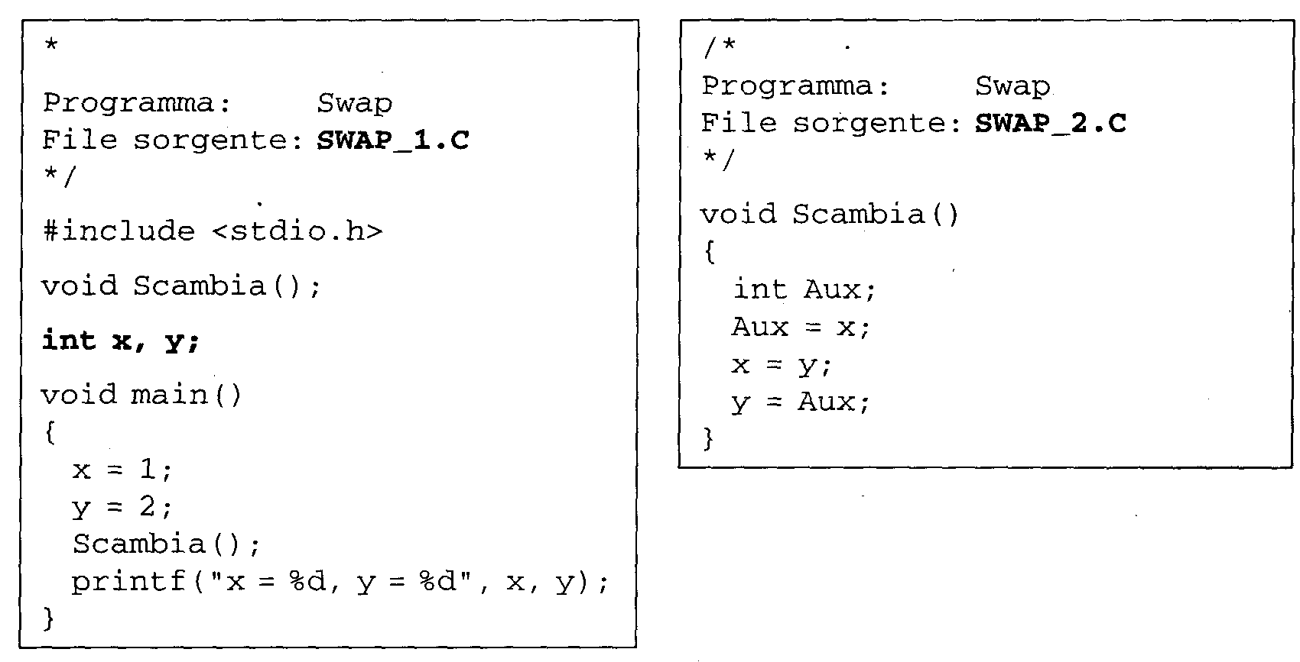
Dichiarazione di variabili esterne

Slide 91
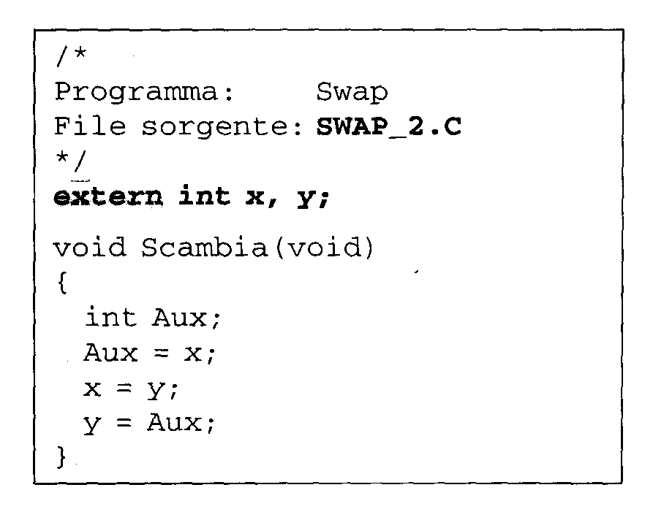
Classe di memorizzazione extern
Le variabili esterne durano per tutta l’esecuzione del programma

Slide 92
Variabili globali
Una variabile globale può essere dichiarata una sola volta entro lo stesso file sorgente.
Se sono coinvolti più file sorgenti è possibile che si trovino più volte variabili dichiarate con lo stesso nome a livello globale.

Slide 93
Classe di memorizzazione static
Se la variabile è preceduta dallo specificatore di classe di memorizzazione static è possibile definire un’altra variabile con lo stesso nome in un altro file sorgente senza creare ambiguità: ogni definizione static è visibile solo entro il proprio file sorgente.

Slide 94
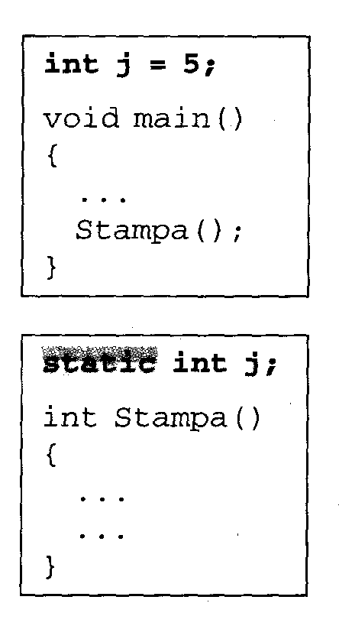
Variabile esterna con visibilità ristretta. Non sono visibili
neppure in funzioni che utilizzano extern

Slide 95
Variabili locali
L’attributo static fa si che il valore della variabile venga mantenuto anche dopo l’uscita del blocco in cui la variabile è definita e si conservi fino alla fine del programma.

Slide 96
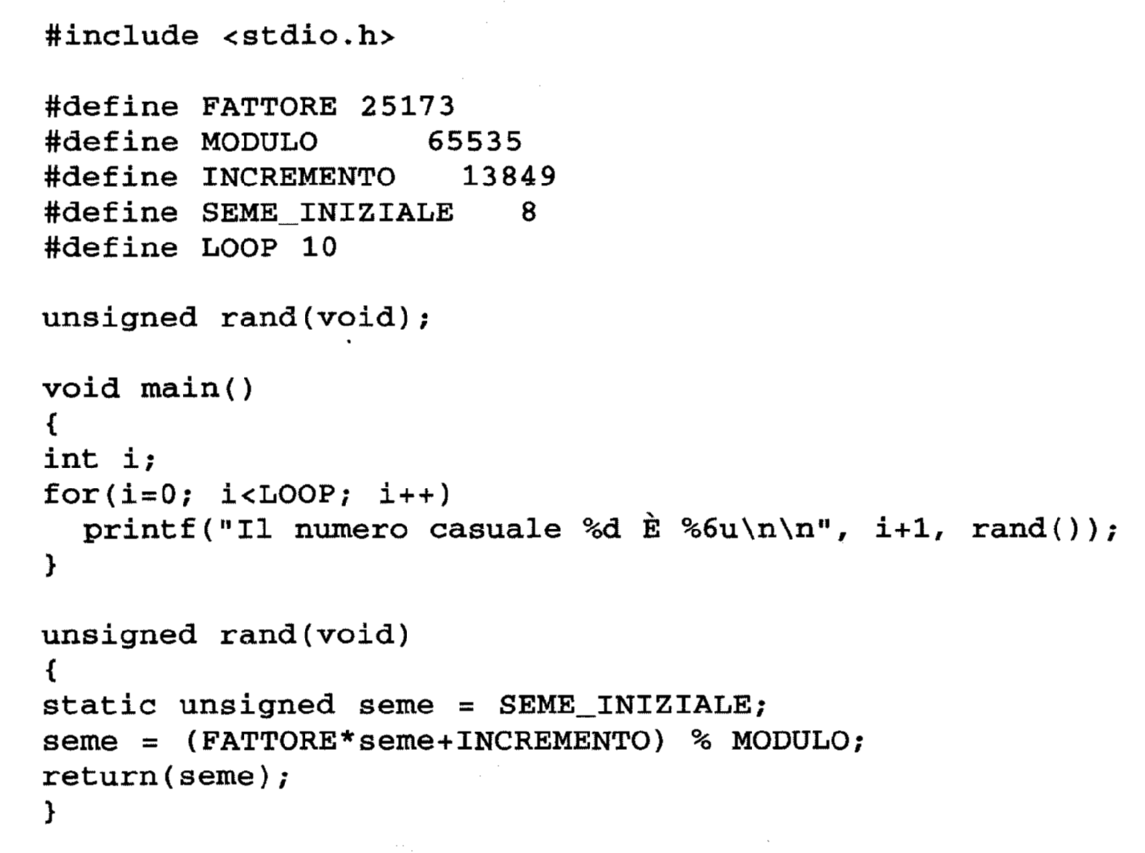

Slide 97
Classe di memorizzazione per le funzioni
Anche per le funzioni si possono utilizzare gli specificatori di classe di memorizzazione extern e static.
Una funzione dichiarata static è visibile solo entro il file sorgente nel quale è definita.
Una funzione dichiarata extern è visibile in tutti i file sorgenti che costituiscono il programma.

Slide 98
La gestione dei file
Il C non possiede parole chiave per le operazioni sui file che vengono eseguite tramite l’uso di funzioni di libreria.
Le funzioni relative alla gestione dei file sono contenute nel file stdio.h.

Slide 99
In un programma C, il trasferimento delle informazioni da e per un file avviene mediante un’area di buffer (chiamata stream o canale o flusso) associata al file.
L’area di buffer è un particolare tipo di struttura definita nel file stdio.h e chiamata FILE. Ad essa si accederà mediante un puntatore detto stream pointer o puntatore al file che viene dichiarato nel seguente modo:
FILE *pf;
ove pf è il nome assegnato al puntatore.
Allo stream pointer verrà assegnato un valore (cioè verrà creata l’area di buffer) quando il file sarà aperto.\

Slide 100
E’ possibile aprire un file con la funzione:
FILE *fopen(nome_file, modalità);
  nome_file e modalità sono stringhe che rappresentano rispettivamente il nome del file e il modo in cui sarà usato;
  in caso di successo restituisce un puntatore all’inizio dell’aria di buffer associata al file;
  se non è possibile aprire il file restituisce il valore NULL.
E’ possibile chiudere un file con la funzione:
int fclose(FILE *pf);
  pf è il puntatore restituito dalla fopen all’apertura del file;
  in caso di successo restituisce il valore 0;
  in caso di fallimento restituisce un valore diverso da zero.

Slide 101
Un file può essere aperto per operazioni di lettura e/o scrittura. Ciò è specificato nell’argomento modalità della fopen.
Le modalità di apertura dei file sono:
  “r” Apertura in lettura. La fopen restituisce il puntatore NULL se il file non esiste.
  “w” Apertura in scrittura. Se il file non esiste verrà creato, se esiste verrà sovrascritto.
  “a” Apertura per la scrittura in coda. Se il file non esiste verrà creato.
  “r+” Apertura in lettura e scrittura. Il puntatore è NULL se il file non esiste.
  “w+” Apertura in lettura e scrittura. Se il file non esiste verrà creato, se esiste verrà sovrascritto.
  “a+” Apertura per la lettura e la scrittura in coda. Se il file non esiste verrà creato.

Slide 102
Esempio:
#include <stdio.h>
void main (void)
{
FILE *pf;
pf = fopen(“prova.dat”, “r”);
if (pf==NULL)
printf(“impossibile aprire il file”);
else {
........................
fclose(pf);
}
}

Slide 103
Anche in C alla fine di ogni file è posto un indicatore di fine file.
Tale indicatore serve per individuare la fine del file nelle operazioni di lettura.
Esso è individuato, ma non solo, dalle funzioni che si occupano della lettura dei dati da un file.

Slide 104
Funzioni per l’I/O dei dati su un file
La libreria standard mette a disposizione parecchie funzioni per I/O dei dati su file.
Funzioni per l’I/0 di stringhe:
  fgets legge una stringa da un file;
  fputs scrive una stringa in un file.
Funzioni per l’I/O formattato:
  fscanf legge dati formattati da un file;
  fprintf scrive dati formattati in un file.

Slide 105
La funzione feof
Individua l’indicatore di fine file.
int feof (FILE *pf);
  restituisce un valore non nullo se l’indicatore di fine file è stato individuato nell’ultima operazione di lettura;
  restituisce 0 se non è stato individuato l’indicatore di fine file.
EOF è una costante predefinita che indica che è stato individuato l’indicatore di fine file (valore -1).

Slide 106
Funzioni per l’I/O di stringhe
char *fgets(char *st, int n, FILE *pf);
  legge dal file pf caratteri e li deposita in st. La lettura si blocca non appena legge n-1 caratteri o non appena trova il carattere newline (“\n”). Il carattere “\n” è mantenuto alla fine della stringa st che è, in ogni caso, terminata con il carattere “\0”;
  in caso di successo ritorna la stringa puntata da st e NULL se è stato individuato l’indicatore di fne file.
char *fputs(char *st, FILE *pf);
  scrive la stringa st nel file pf. La funzione fputs non appende il newline “\n” e il carattere “\0” non è copiato;
  in caso di successo ritorna un valore non negativo, in caso di errore il valore EOF.

Slide 107
Funzioni per l’I/O formattato
int fscanf (FILE *pf, “s_form”, a1,...,an);
  legge dati da pf un carattere alla volta, li formatta secondo la stringa di formato e assegna i valori convertiti agli argomenti passati, che devono essere puntatori;
  in caso di successo ritorna il numero di campi regolarmente convertiti ed assegnati;
  se viene individuato l’indicatore di fine file ritorna EOF;
  in caso di errore di conversione ritorna 0.

Slide 108
int fprintf (FILE *pf, “s_form”, a1,...,an);
  scrive i dati indicati nei suoi argomenti e secondo il formato indicato nel file pf;
  in caso di successo ritorna il numero di byte scritti;
  in caso di errore ritorna EOF.
E’ il programmatore a decidere il modo in cui i dati devono essere organizzati nel file inserendo nella stringa di formato opportuni caratteri di “spazio” e “a-capo”.
In ogni caso è sempre necessario inserire separatori fra i vari dati.

Slide 109
Esempio:
#include <stdio.h>
void main(void)
{
FILE *pf; char s[20]; int anni,i;
pf=fopen("prova.dat","w+");
for(i=1; i<=3; i++){ gets(s);
scanf("%d", &anni);
fprintf(pf,"%s %d\n", s,anni); }
rewind(pf);
while (fscanf(pf,"%s %d",s,&anni)!=EOF)
printf("%s %d\n", s, anni);
fclose(pf);
}

Slide 110
I canali predefiniti
Il file stdio.h definisce cinque puntatori a file predefiniti che vengono aperti automaticamente ogni volta che viene eseguito un programma.
Essi sono:
  stdin associato normalmente alla tastiera;
  stdout associato normalmente allo schermo;
  stderr associato allo schermo;
  stdaux associato alla prima porta seriale;
  stdprn associato alla stampante standard.

Slide 111
Parametri del main
La funzione main può ricevere parametri come una normale funzione.
Questi parametri sono quelli presenti nella riga di comando quando viene invocato il programma.
Ciò avviene tramite due parametri convenzionali chiamati argc e argv

Slide 112
Esempio:
  #include <stdio.h>
  void main (int argc, char *argv[])
  { int i;
  for (i=1; i<argc; i++) printf(argv[i]);
  }
  C:\> prova uno due tre
  Si ottiene l’output: unoduetre

